Slide 1
W1 Q&A
9月底上课安排
  9月21日，理论课，教书楼(W2内容)
  9月24日，中秋放假
  9月28日周5，上理论课(W3内容)，在教书楼
  9月30日周日，上第二次上机课(W2上机内容)，在机房，将检查W1作业。
  10月8日，第三次上机课(W3)内容

Slide 2
没有基础的同学学习哪些编程语言?
  个人推荐python与C++
  学很多语言不如专精一门

Slide 3
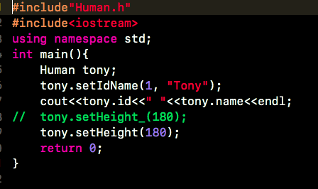
如何调用类的成员函数与方法？
  Human tony 中，Human是一个类。tony是一个 对象。
  Human类没有自己的空间，只有tony对象有自己的空间。这一语句为tony分配了空间
  在类外可以利用 “. ” 操作访问tony 的public成员与方法。
  每个对象都有自己的空间。所以每个对象的成员变量值是可以不同的。互相没有影响。

Slide 4
引用的进一步说明。
  节省空间，为什么？
    参数传递时每次都会为参数分配栈空间

Slide 5
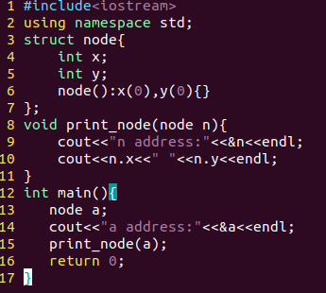
结果:
a address:0x7ffe2c673f10
n address:0x7ffe2c673ef8
0 0

Slide 6
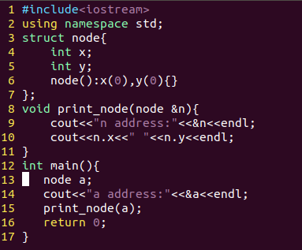
结果:
a address:0x7ffc17e97740
n address:0x7ffc17e97740
0 0

Slide 7
再次解释W1作业？
  简而言之，就是有一个矩阵。这个矩阵初始化了若干0, 1值。然后这个矩阵接受输入，如果输入为y, 则按一定规则进行一次迭代； 若输入为n, 则停止迭代，输出矩阵。
在Class Life中
  成员变量即为矩阵
  Initialize方法即使初始化矩阵
  Update方法就是一次迭代
  Print 方法就是输出矩阵
系统接受y或n，则是在main中完成，并调用Life的方法

Slide 8
课本是否需要通读?
  学计算机不是会了才做，而是做了才会。

Slide 9
W2 数据结构与程序设计-栈和队列
胡卉芪
hqhu@dase.ecnu.edu.cn
数据结构与程序设计
Notes:
从书本上例子
书本P50页Read an integer n, which will be at most 25, then read a list of n numbers, and print the list in reverse order.
引入stack的讨论。

Slide 10
W2目标
掌握栈的抽象结构
  后进先出，基本操作
掌握C++模板类的基本使用
  如何声明一个模板类
  如何在类外定义模板类的成员函数
  如何初始化一个模板类的对象
能用数组与模板类实现一个栈
掌握队列的抽象结构
  先进先出，基本操作
能用数组实现一个循环队列，独立完成上机作业W2

Slide 11

第二章 栈 What is a stack?
Stores a set of elements in a particular order
Stack principle: LAST IN FIRST OUT
= LIFO (后进先出)
  最后插入的数据最先被访问
It means: the last element inserted is the first one to be removed
Example
Which is the first element to pick up?
数据结构与程序设计
Notes:
One of the simplest but most important of all data structures.
All insertions and deletions of items are made at one end, called the top of the stack.
With the property called last in, first out, or LIFO
Such as dishes in dining room.

Slide 12
Last In First Out
字符串ABCDE入栈的过程如下：
B
A
C
B
A
D
C
B
A
E
D
C
B
A
top
D
C
B
A
top
top
top
A
top
栈顶
数据结构与程序设计

Slide 13
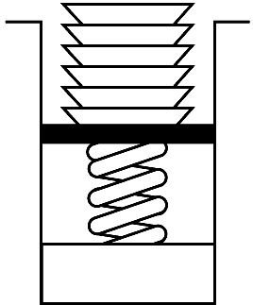
实例
Real life
  Pile of books
More applications related to computer science
  Program execution stack（例如递归程序的实现）
  Evaluating expressions (表达式计算)
数据结构与程序设计
Notes:
Program execution stack（例如递归程序的实现）
sum（n）表示求1-n的和。在递归程序中，首先得到sun（5）= sum（4）+5，而sum（4）= sum（3）+4这样逐步分解下去。
每一次的函数调用都会入栈，在最终到达base case的时候入栈结束，开始计算函数调用的结构，并出栈。
Evaluating expressions
例如大家平时在计算算术表达式时候的括号匹配。

Slide 14
课堂练习
设有编号为1，2，3，4的四辆列车，依次进入一个栈式结构的车站。现允许先进站的列车在后续列车进站前离开车站。比如当1号车在入站后，且先于2、3、4号车进站前出站，那么列车最终出站的顺序为1, 4, 3, 2。 请写出这四辆列车开出车站的所有可能的顺序。
答案： 14种。
  第一个出去的是1 1 234，1243， 1324 ， 1342， 1432
  第一个出去的是2 2134， 2143， 2314，2341，2431
  第一个出去的是3 3214, 3241, 3421
  第一个出去的是4 4321

Slide 15
栈的基本操作
创建、插入、删除、查询
DEFINITION A stack of elements is a finite sequence, together with the following operations:
  1. Create the stack, leaving it empty. （创建）
  2. Test whether the stack is Empty.
  3. Push a new entry onto the top of the stack, provided the stack is not full. （插入）
  4. Pop the entry off the top of the stack, provided the stack is not empty. （删除）
  5. Retrieve the Top entry from the stack, provided the stack is not empty. （查询）
数据结构与程序设计
Notes:
上面的定义只是说明了stack的逻辑结构与含义。
在具体编程序应用时，应该使用怎样的方式实现stack呢？

Slide 16
基于数组的栈的实现
Allocate an array of some size (pre-defined)
  Maximum N elements in stack
Bottom stack element stored at element 0
last index in the array is the top
Increment top when one element is pushed, decrement after pop
数组尾为栈顶，数组头尾栈底
数据结构与程序设计
Notes:
栈的一种实现方式：数组。

Slide 17
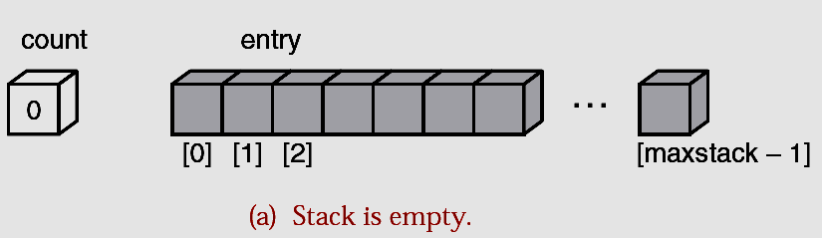
1. array [maxstack].
2. count is top.
3. All insertions and deletions of items are made at count or count-1.
数据结构与程序设计
Notes:
栈为空时，
count-=0

Slide 18
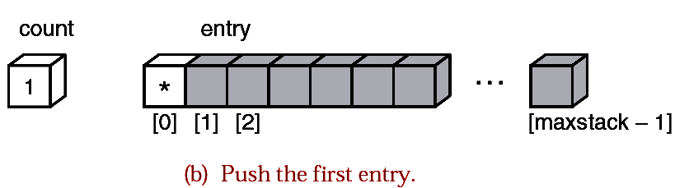
1. Have one item.
2. Push at array[count++]
3. Pop at array[count-1]
数据结构与程序设计
Notes:
栈有一个元素时：
Count =1
Push操作：
Array[count]放置新的值。
Count++
Pop操作：
Array[count-1]的值被取出。
Count--

Slide 19
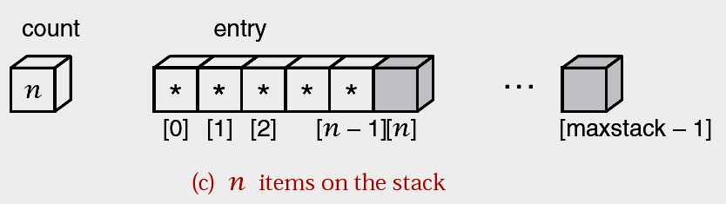
1. Have n items.
2. If count>=maxstack Push Then overflow
3. Push at array[count++]
4. Pop at array[count-1]
5. If count<=0 Pop Then underflow
数据结构与程序设计

Slide 20
一个Int栈的实现MyIntStack(.h)
enum Error_code{underflow, overflow, success};
const int maxstack = 10; // small value for testing
class MyStack {
public:
MyStack();
bool empty() const;
Error_code push(const int &item);
Error_code pop();
Error_code top(int &item) const;
private:
int count;
int entry[maxstack];
};
数据结构与程序设计

Slide 21
一个Int栈的实现MyIntStack(.cpp)
MyStack::MyStack()
/*
Pre: None.
Post: The stack is initialized to be empty.
*/
{
count = 0;
}
数据结构与程序设计

Slide 22
一个Int栈的实现MyIntStack(.cpp)
bool MyStack::empty() const //can't modify data of class, can't call fuc without const
/*
Pre: None.
Post: If the Stack is empty, true is returned.
Otherwise false is returned.
*/
{
bool outcome = true;
if (count > 0) outcome = false;
return outcome;
}
数据结构与程序设计

Slide 23
一个Int栈的实现MyIntStack(.cpp)
Error_code MyStack::push(const int &item)
/*
Pre: None.
Post: If the Stack is not full, item is added to the top
of the Stack. If the Stack is full,
an Error_code of overflow is returned and the Stack is left unchanged.
*/
{
Error_code outcome = success;
if (count >= maxstack)
outcome = overflow;
else
entry[count++] = item;
return outcome;
}
数据结构与程序设计

Slide 24
一个Int栈的实现MyIntStack(.cpp)
Error_code MyStack::pop()
/*
Pre: None.
Post: If the Stack is not empty, the top of
the Stack is removed. If the Stack
is empty, an Error_code of underflow is returned.
*/
{
Error_code outcome = success;
if (count == 0)
outcome = underflow;
else --count;
return outcome;
}
数据结构与程序设计

Slide 25
一个Int栈的实现MyIntStack(.cpp)
Error_code MyStack::top(int &item) const //Read
/*
Pre: None.
Post: If the Stack is not empty, the top of
the Stack is returned in item. If the Stack
is empty an Error_code of underflow is returned.
*/
{
Error_code outcome = success;
if (count == 0)
outcome = underflow;
else
item = entry[count - 1];
return outcome;
}
数据结构与程序设计

Slide 26
上述代码中补充的C++知识
枚举类型
  enum Error_code{underflow, overflow, success};
成员函数后加const
  Error_code top(int &item) const;
  不能在函数中修改成员变量，不能调用不带const的成员函数
成员函数中参数加const
  Error_code push(const int &item);
  无法在函数中修改item参数

Slide 27
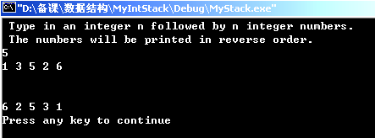
实例：利用栈对一个数组进行逆序
void main()
/*
Pre: The user supplies an integer n and n decimal numbers.
Post: The numbers are printed in reverse order.
Uses: The class MyStack and its methods
*/
数据结构与程序设计

Slide 28
{
//接上页PPT
int n;
int item;
MyStack numbers; // declares and initializes a stack of numbers
cout << " Type in an integer n followed by n integer numbers." << endl
<< " The numbers will be printed in reverse order." << endl;
cin >> n;
for (int i = 0; i < n; i++) {
cin >> item;
numbers.push(item); //将item入栈
}
cout << endl << endl;
while (!numbers.empty()) {
numbers.top (item); //访问栈顶元素
cout << item << " ";
numbers.pop(); //出栈
}
cout << endl;
}

Slide 29
问题
如何实现一个栈，使其满足任意数据类型？

Slide 30

方法1-typedef
typedef为现有类型创建一个新的名字
typedef double Stack_entry;
enum Error_code{underflow, overflow, success};
const int maxstack = 10; // small value for testing
class MyStack {
public:
MyStack();
bool empty() const;
Error_code pop();
Error_code top(Stack_entry &item) const;
Error_code push(const Stack_entry &item);
private:
int count;
Stack_entry entry[maxstack];
};
数据结构与程序设计
Notes:
C++ Primer chapter16 参考

Slide 31
方法2-Templates (模板)
什么是模板？
  Use templates when the code is exactly the same
  Saves time and coding effort!
C++中支持：
  Function Templates 函数模板
  Class Templates 类模板
数据结构与程序设计
Notes:
C++ Primer chapter16 参考

Slide 32
函数重载
C++中，允许两个函数同名，只要其参数表唯一：或者参数个数不同，或者是参数类型不同。
int Abs(int n)
{
return n<0 ? -n : n ;
}
double Abs(double n)
{
return n<0 ? -n : n ;
}
C++允许只有返回值不同的函数么？
  不允许
数据结构与程序设计

Slide 33
实际上，若“提取”出一个可变化的类型参数T，则可“综合”成为如下的同一个函数（模板），它实际上代表着一组函数：
T Abs(T n)
{
return n<0 ? -n : n ;
}
在C++中定义完整的函数模板Abs时，格式如下：
template <class T>
T Abs (T n){
return n<0 ? -n : n;
}
template < class 类型形参名1，... ，class 类型形参名n >
返回类型 函数模板名 ( 形参表 ) {
函数体
}
数据结构与程序设计

Slide 34
函数模板定义的一般格式为：
template < class 类型形参名1，... ，class 类型形参名n >
返回类型 函数模板名 ( 形参表 ) {
函数体
}
注意:
1) 应在“返回类型”或“形参表”或“函数体”中使用上述的“类型形参名” 。
2) 调用处与一般函数相同，用户只需给出具体的实参。
3) 模板函数调用时，通常不会进行实参到形参类型的自动转换。
数据结构与程序设计

Slide 35
实例
template <class Type>
Type Abs(Type n) {
return n<0 ? -n : n;
}
int main(){
cout << “Absolute value of -5 is ” << Abs<int>(-5); //<int>称为模板函数的实例化
cout << endl;
cout << "Absolute value of -5.6 is " << Abs<int>(-5.6);
cout << endl;
}
问题， 如果n 是一个结构体呢？
数据结构与程序设计

Slide 36
如何声明一个模板类？
利用类模板（带类型参数或普通参数的类），一次就可定义出具有共性的一组类。即，可使得所定义类中的某些数据成员、某些成员函数的参数、某些成员函数的返回值都可以是任意类型的
类模板定义格式如下：
template < 类型形参1的说明，... ，类型形参n的说明 >
class 类名 { 带上述类型形参或普通形参名的类定义体 }
说明类型形参时，使用“class 类型形参名”的方式。例如，class T //表示类型可变
数据结构与程序设计

Slide 37
如何在类外定义模板类的成员函数？
类模板的成员函数既可以在在类体外说明（定义）时使用如下格式：
template < 形参1的说明，... ，形参n的说明 >
返回类型 类名 < 形参1的名字，... ，形参n的名字 >::函数名( 形参表 ) {
... //函数体
}；
上述的“形参1的名字”来自于“形参1的说明(class T)”，由“甩掉”说明部分的“类型”而得(T)，是对类型形参使用。“类模板名 < 形参1的名字，... ，形参n的名字 >::”为在函数名前所加的类限定符!
数据结构与程序设计
Notes:
类模板的成员函数既可以在类体内进行说明（自动按内联函数处理），也可以在类体外进行说明。

Slide 38
Class Templates
enum Error_code{underflow, overflow, success};
const int maxstack = 10; // small value for testing
template<class Stack_entry>
class MyStack {
public:
MyStack();
bool empty() const;
Error_code push(const Stack_entry &item);
Error_code pop();
Error_code top(Stack_entry &item) const;
private:
int count;
Stack_entry entry[maxstack];
};
数据结构与程序设计

Slide 39
Class Templates（构造函数）
template<class Stack_entry>
MyStack<Stack_entry>::MyStack()
/*
Pre: None.
Post: The stack is initialized to be empty.
*/
{
count = 0;
}
数据结构与程序设计

Slide 40
Class Templates
template<class Stack_entry>
bool MyStack<Stack_entry>::empty() const
/*
Pre: None.
Post: If the Stack is empty, true is returned.
Otherwise false is returned.
*/
{
bool outcome = true;
if (count > 0) outcome = false;
return outcome;
}
数据结构与程序设计

Slide 41
template<class Stack_entry>
Error_code MyStack<Stack_entry>::push(const Stack_entry &item)
/*
Pre: None.
Post: If the Stack is not full, item is added to the top
of the Stack. If the Stack is full,
an Error_code of overflow is returned and the Stack is left unchanged.
*/
{
Error_code outcome = success;
if (count >= maxstack)
outcome = overflow;
else
entry[count++] = item;
return outcome;
}
数据结构与程序设计

Slide 42
template<class Stack_entry>
Error_code MyStack<Stack_entry>::pop()
/*
Pre: None.
Post: If the Stack is not empty, the top of
the Stack is removed. If the Stack
is empty, an Error_code of underflow is returned.
*/
{
Error_code outcome = success;
if (count == 0)
outcome = underflow;
else --count;
return outcome;
}
数据结构与程序设计

Slide 43
template<class Stack_entry>
Error_code MyStack<Stack_entry>::top(Stack_entry &item) const
/*
Pre: None.
Post: If the Stack is not empty, the top of
the Stack is returned in item. If the Stack
is empty an Error_code of underflow is returned.
*/
{
Error_code outcome = success;
if (count == 0)
outcome = underflow;
else
item = entry[count - 1];
return outcome;
}
数据结构与程序设计

Slide 44
如何初始化一个模板类的对象？
利用类模板说明类对象时，要随类模板名同时给出对应于类型形参的具体实参（从而实例化为一个具体的类）。说明格式为：
类模板名 < 形参1的相应实参，... ，形参n的相应实参>
例如：
MyStack<double> numbers;
数据结构与程序设计

Slide 45
使用类模版实现输入逆序
#include "MyStack.cpp" //Attention especially for template
void main()
{
int n;
double item;
MyStack<double> numbers; // declares and initializes a stack of double numbers
cout << " Type in an integer n followed by n decimal numbers." << endl
<< " The numbers will be printed in reverse order." << endl;
cin >> n;
for (int i = 0; i < n; i++) {
cin >> item;
numbers.push(item);
}
cout << endl << endl;
while (!numbers.empty()) {
numbers.top(item);
cout << item << " ";
numbers.pop();
}
cout << endl;
}
数据结构与程序设计
Notes:
原因就是VC6不支持模板 函数在cpp文件中的实现

Slide 46

队列(Queue)
All additions to the list are made at one end, called the rear or tail of the queue(队尾), and all deletions from the list are made at the other end, called the front or head of the queue（队首）.
With the property called first in, first out, or FIFO (先进先出)
Such as a line of people waiting to purchase tickets.
cinema
数据结构与程序设计
Notes:
Queue是对实际生活中，排队现象的模拟。
队列也是一种线性的数据结构。
例如，打印机处理需要打印的文件。
cpu处理各项任务
在超市收银台，完成结算。
排队买火车票。

Slide 47
队列Queue-抽象概念
队列中的元素只能从队尾插入（称为入队操作），从队首删除（称为出队操作）。入队和出队操作可以按任意的次序连续或交替进行，但队列空时不能出队，队列满时不能入队。
数据结构与程序设计

Slide 48
课堂练习
1. 用两个栈实现队列，请实现两个函数appendTail和deleteHead，完成在队列尾部插入结点和在队列首部删除结点的功能。
答案：appendtail: 将元素加入第一个栈中；
deleteHead: 若第2个栈为空，则将第一个栈的内容全部填入，然后从第二个栈中弹出；若不为空，则直接从第二个栈中弹出

Slide 49
课堂练习
2.用两个队列实现栈?

Slide 50
队列的基本操作
Create an empty queue 创建队列
Determine whether a queue is empty 判断队列是否为空
Add a new item to the queue 入队
Remove the item that was added earliest 出队
Retrieve the item that was added earliest 访问队首元素
数据结构与程序设计

Slide 51
关于队列的操作
创建队列
入队
Queue :: Queue( );
Post: The Queue has been created and is initialized to be empty.
Error code Queue :: append(const Queue entry &x);
Post: If there is space, x is added to the Queue as its rear. Otherwise an Error code of overflow is returned.
数据结构与程序设计

Slide 52
关于队列的操作
出队
访问队首的元素
Error code Queue :: serve( ); // pop()
Post: If the Queue is not empty, the front of the Queue has been removed. Otherwise an Error code of underflow is returned.
Error code Queue :: retrieve(Queue entry &x) const;
Post: If the Queue is not empty, the front of the Queue has been recorded as x. Otherwise an Error code of underflow is returned.
数据结构与程序设计

Slide 53
关于队列的操作
判断队列是否为空
bool Queue :: empty( ) const;
Post: Return true if the Queue is empty, otherwise return false.
数据结构与程序设计

Slide 54
队列的C++类定义-用数组实现
const int maxqueue = 10; // small value for testing
class Queue {
成员函数:
Queue( );
bool empty( ) const;
Error code serve( );
Error code append(const Queue entry &item);
Error code retrieve(Queue entry &item) const;
成员数据:
int count;
int front, rear;
Queue entry entry[maxqueue];
};
数据结构与程序设计

Slide 55
利用数组实现队列-队列Queue为空
Count = 0
front = 0
Rear = -1
0 | 1 | 2 | 3 | 4 | 5 | … | MAX-1
数据结构与程序设计

Slide 56
队列Queue中append一个元素
Count = 1
front = 0
Rear = 0
0 * | 1 | 2 | 3 | 4 | 5 | … | MAX-1
数据结构与程序设计

Slide 57
队列Queue中append N个元素
Count = n
front = 0
Rear = N-1
0 * | 1 * | … * | N-1 * | N | 5 | … | MAX-1
数据结构与程序设计

Slide 58
队列Queue中Serve 1个元素
Count = N-1
front = 1
Rear = N-1
0 | 1 * | … * | N-1 * | N | 5 | … | MAX-1
数据结构与程序设计

Slide 59
队列Queue经过出队后只剩下3个元素时
Count = 3
front = N-3
Rear = N-1
0 | 1 | N-3 * | N-2 * | N-1* | N | … | MAX-1
数据结构与程序设计

Slide 60
队列Queue中Serve N个元素
Count = 0
front = N
Rear = N-1
0 | 1 | N-3 | N-2 | N-1 | N | … | MAX-1
此时队列为空。
数据结构与程序设计

Slide 61
通用队列MyQueue的实现-利用模板类
enum Error_code{underflow, overflow, success};
const int maxqueue = 5; // small value for testing
template<class Queue_entry>
class MyQueue {
public:
MyQueue();
bool empty() const;
Error_code serve();
Error_code append(const Queue_entry &item);
Error_code retrieve(Queue_entry &item) const;
bool full() const;
int size() const;
void clear();
Error_code serve_and_retrieve(Queue_entry &item);
private:
int count;
int front, rear;
Queue_entry entry[maxqueue];
};
数据结构与程序设计

Slide 62
通用队列MyQueue的实现
template<class Queue_entry>
MyQueue<Queue_entry>::MyQueue()
/*
Post: The Queue is initialized to be empty.
*/
{
count = 0;
rear = -1;
front = 0;
}
数据结构与程序设计

Slide 63
通用队列MyQueue的实现
template<class Queue_entry>
bool MyQueue<Queue_entry>::empty() const
/*
Post: Return true if the Queue is empty, otherwise return false.
*/
{
return count == 0;
}
数据结构与程序设计
Notes:
在此种实现的情况下，判断队列是否为空的条件为：
count == 0 //这种方式是正确的
Front == 0 //是不对的，因为队列的头部随时在移动。

Slide 64
通用队列MyQueue的实现
template<class Queue_entry>
Error_code MyQueue<Queue_entry>::append(const Queue_entry &item)
/*
Post: item is added to the rear of the Queue. If the Queue is full
return an Error_code of overflow and leave the Queue unchanged.
*/
{
//队尾下标已经到达数组的末尾。则溢出
if (rear >= maxqueue-1) return overflow;
count++;
rear++; //队尾下标往后移
entry[rear] = item; //新的元素入队
return success;
}
数据结构与程序设计
Notes:
在此情况下，判断队列是否溢出的条件必须为：
rear >= maxqueue-1；此时可能队列为空，或者未满，或者已满，但是前面的空间不能够重复使用，所以必须使用该判断条件。
Count>= maxqueue-1；这样的判断可能会导致错误。因为下标到maxqueue-1时已经不能够再放入新的元素了。

Slide 65
通用队列MyQueue的实现
template<class Queue_entry>
Error_code MyQueue<Queue_entry>::serve()
/*
Post: The front of the Queue is removed. If the Queue
is empty return an Error_code of underflow.
*/
{
if (count <= 0) return underflow;
count--;
front++;// 队首下标直接往后移
return success;
}
数据结构与程序设计

Slide 66
通用队列MyQueue的实现
template<class Queue_entry>
Error_code
MyQueue <Queue_entry>::retrieve(Queue_entry &item) const
/*
Post: The front of the Queue retrieved to the output
parameter item. If the Queue is empty return an Error_code of underflow.
*/
{
if (count <= 0) return underflow;
item = entry[front]; //读取队首下标位置的值
return success;
}
数据结构与程序设计

Slide 67
通用队列MyQueue的实现
template<class Queue_entry>
int MyQueue<Queue_entry>::size() const
/*
Post: Return the number of entries in the Queue.
*/
{
return count;
}
数据结构与程序设计

Slide 68
通用队列MyQueue的实现
template<class Queue_entry>
bool MyQueue<Queue_entry>::full() const
/*
Post: Return true if the Queue is full, otherwise return false.
*/
{
return(rear==maxqueue-1);
}
数据结构与程序设计

Slide 69
通用队列MyQueue的实现
template<class Queue_entry>
void MyQueue<Queue_entry>::clear()
/*
Post: Return an empty Queue.
*/
{
count = 0;
rear = -1 ;
front = 0;
}
数据结构与程序设计

Slide 70
通用队列MyQueue的实现
template<class Queue_entry>
Error_code MyQueue<Queue_entry>::serve_and_retrieve(Queue_entry &item)
/*
Post: The front of the Queue retrieved to the output
parameter item. And also the front of the Queue is removed. If the Queue
is empty return an Error_code of underflow.
*/
{
if (count <= 0) return underflow;
item = entry[front];
count--;
front++;
return success;;
}
数据结构与程序设计

Slide 71
实例：按输入顺序输出
#include "MyQueue.cpp" //Attention especially for template
void main()
{
int n;
double item;
MyQueue<double> numbers; // declares and initializes a stack of double numbers
cout << " Type in an integer n followed by n decimal numbers." << endl
<< " The numbers will be printed in original order." << endl;
cin >> n;
for (int i = 0; i < n; i++) {
cin >> item;
numbers.append(item);
}
cout << endl << endl;
while (!numbers.empty()) {
numbers.serve_and_retrieve(item);
cout << item << " ";
}
cout << endl;
}
数据结构与程序设计

Slide 72
用数组实现队列的一个问题
问题：
  As the queue moves down the array， the storage space at the beginning of the array is discarded and never used again.
Count = 0
front = N
Rear = N-1
0 | 1 | N-3 | N-2 | N-1 | N | … | MAX-1
数据结构与程序设计

Slide 73
解决方案讨论
解决方案1：
  After the first entry was served, all the remaining entries would need to be moved one position up the queue to fill in the vacancy. With a long queue, this process would be slow.
解决方案2
  引入环行队列。
数据结构与程序设计

Slide 74
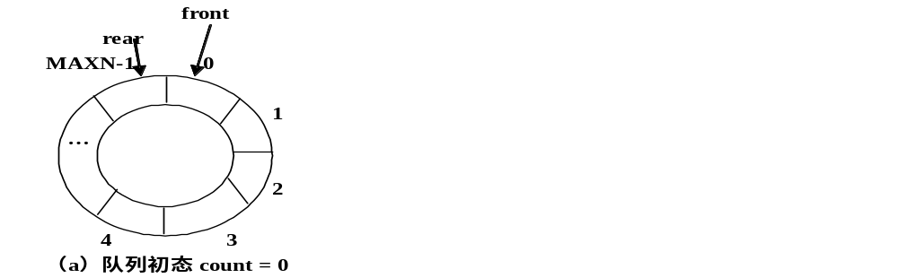
环行队列CirQueue为空
数据结构与程序设计

Slide 75
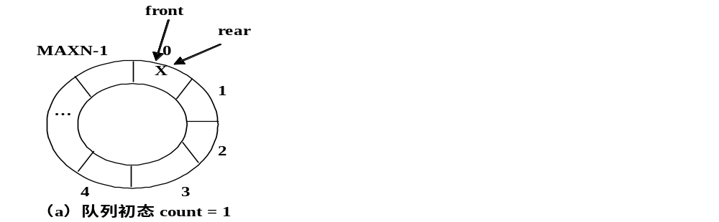
环行队列CirQueue append one item
数据结构与程序设计

Slide 76
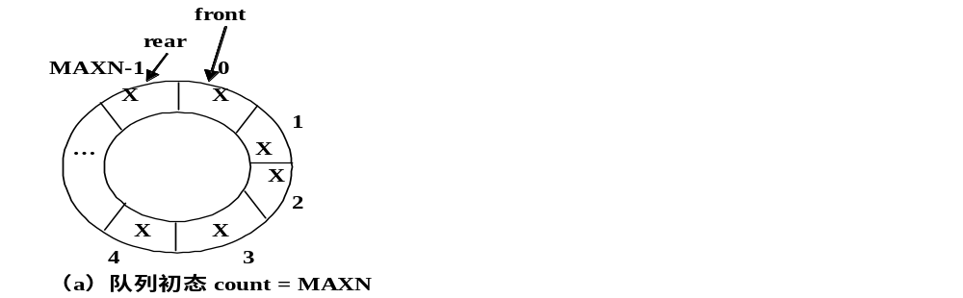
环行队列CirQueue append MAXN items
注意：通过count来区别队列空、满
front = 0
Rear = maxn-1
此时font和rear的值与队列为空时的情况相同。无法区分
数据结构与程序设计
Notes:
也有方法，通过把Max-1位置的空间空出来不使用。来区分队满和队空的情况。
即：rear = front-2， 队满， rear = front-1 对空// P88页有讨论

Slide 77
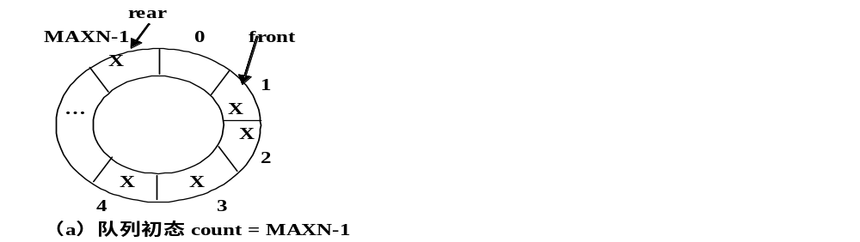
环行队列CirQueue serve one item，剩下MAX-1个元素
数据结构与程序设计

Slide 78
环行队列CirQueue的实现
enum Error_code{underflow, overflow, success};
const int maxqueue = 10; // small value for testing
template<class Queue_entry>
class CirQueue {
public:
CirQueue();
bool empty() const;
Error_code serve();
Error_code append(const Queue_entry &item);
Error_code retrieve(Queue_entry &item) const;
bool full() const;
int size() const;
void clear();
Error_code serve_and_retrieve(Queue_entry &item);
private:
int count;
int front, rear;
Queue_entry entry[maxqueue];
};
数据结构与程序设计
Notes:
环形队列与一般队列的操作接口完全相同。
只是在实现方法上有所区别。

Slide 79
环行队列CirQueue的实现
template<class Queue_entry>
CirQueue<Queue_entry>::CirQueue()
/*
Post: The Queue is initialized to be empty.
*/
{
count = 0;
rear = maxqueue - 1;
front = 0;
}
数据结构与程序设计

Slide 80
环行队列CirQueue的实现
template<class Queue_entry>
bool CirQueue<Queue_entry>::empty() const
/*
Post: Return true if the Queue is empty, otherwise return false.
*/
{
return count == 0;
}
数据结构与程序设计

Slide 81
环行队列CirQueue的实现
template<class Queue_entry>
Error_code CirQueue<Queue_entry>::append(const Queue_entry &item)
/*
Post: item is added to the rear of the Queue. If the Queue is full
return an Error_code of overflow and leave the Queue unchanged.
*/
{
if (count >= maxqueue) return overflow;
count++;
rear = ((rear + 1) == maxqueue) ? 0 : (rear + 1); //处理队尾的下标
entry[rear] = item;
return success;
}
数据结构与程序设计

Slide 82
环行队列CirQueue的实现
template<class Queue_entry>
Error_code CirQueue<Queue_entry>::serve()
/*
Post: The front of the Queue is removed. If the Queue
is empty return an Error_code of underflow.
*/
{
if (count <= 0) return underflow;
count--;
front = ((front + 1) == maxqueue) ? 0 : (front + 1);
return success;
}
数据结构与程序设计

Slide 83
环行队列CirQueue的实现
template<class Queue_entry>
Error_code CirQueue<Queue_entry>::retrieve(Queue_entry &item) const
/*
Post: The front of the Queue retrieved to the output
parameter item. If the Queue is empty return an Error_code of underflow.
*/
{
if (count <= 0) return underflow;
item = entry[front];
return success;
}
数据结构与程序设计

Slide 84
环行队列CirQueue的实现
template<class Queue_entry>
int CirQueue<Queue_entry>::size() const
/*
Post: Return the number of entries in the Queue.
*/
{
return count;
}
数据结构与程序设计

Slide 85
环行队列CirQueue的实现
template<class Queue_entry>
bool CirQueue<Queue_entry>::full() const
/*
Post: Return true if the Queue is full, otherwise return false.
*/
{
return(count==maxqueue);
}
数据结构与程序设计

Slide 86
环行队列CirQueue的实现
template<class Queue_entry>
void CirQueue<Queue_entry>::clear()
/*
Post: Return an empty Queue.
*/
{
count = 0;
rear = maxqueue-1;
front = 0;
}
数据结构与程序设计

Slide 87
环行队列CirQueue的实现
template<class Queue_entry>
Error_code CirQueue<Queue_entry>::serve_and_retrieve(Queue_entry &item)
/*
Post: The front of the Queue retrieved to the output
parameter item. And also the front of the Queue is removed. If the Queue
is empty return an Error_code of underflow.
*/
{
if (count <= 0) return underflow;
item = entry[front];
count--;
front = ((front + 1) == maxqueue) ? 0 : (front + 1);
return success;;
}
数据结构与程序设计

Slide 88
W2 上机作业
实现一个通用的循环队列
数据结构与程序设计

Slide 89
作业(30日交)
1. P56, E1
2. P56, E4
3. P84, E3
4. P92, E12

